Slide 1
视频录播系统使用介绍

Slide 2
使用步骤
一、在浏览器地址栏中输入录播系统地址：
HTTPS://10.124.18.99
二、输入用户名、密码

Slide 3
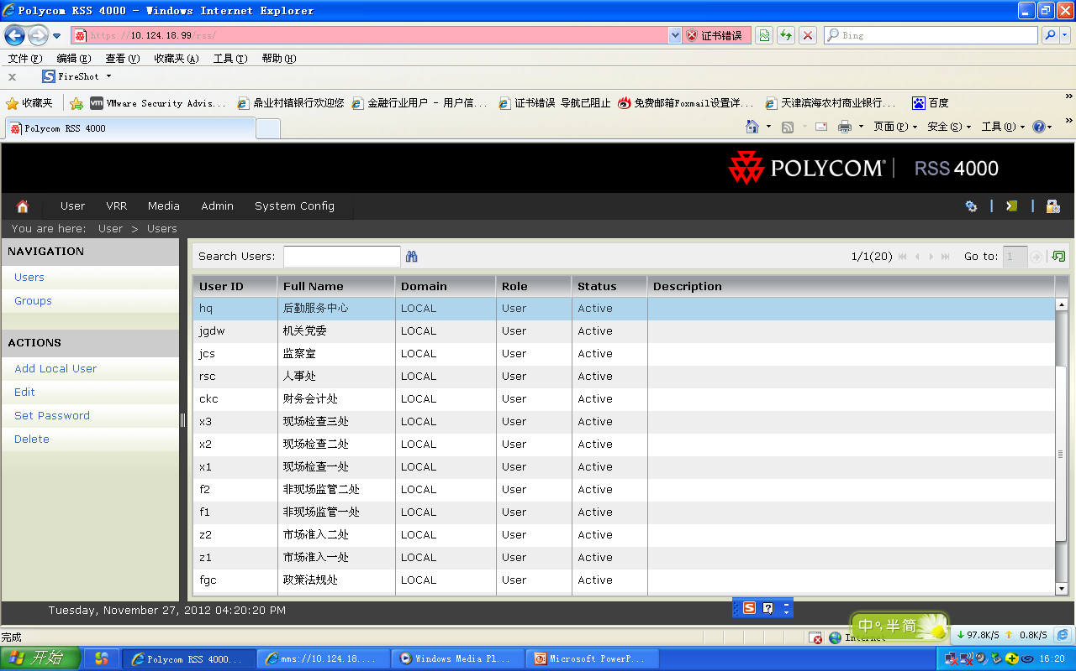

Slide 4
三、登陆之后，即可在线播放或者下载会议视频了：如下图
注：需下载media player 11
下载地址：http://10.124.0.13/E_ReadNews.asp?NewsID=1097

Slide 5
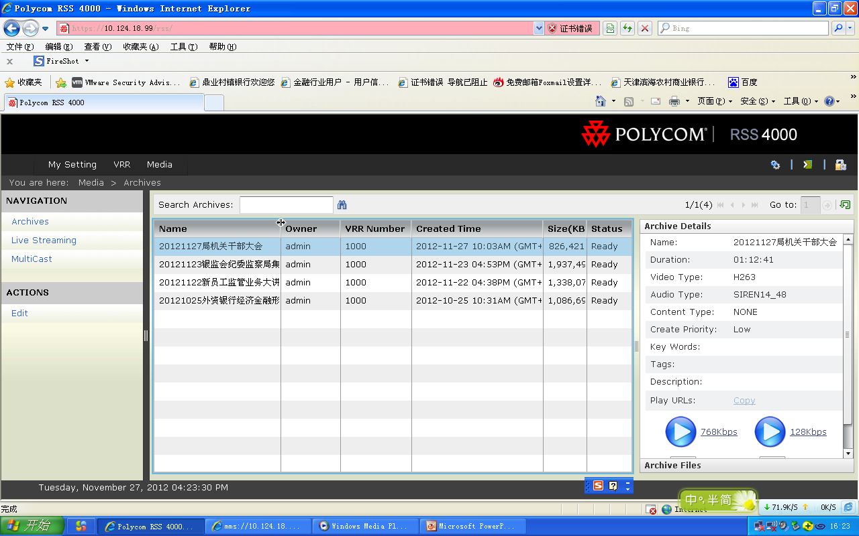

Slide 6
下载视频

Slide 7
